Slide 1
Использование информационных технологий на уроках - средство активизации познавательной деятельности
Смена исторических эпох определяется сменой коммуникационных технологий
Герберт Маршалл Маклюэн
К.Д. Ушинский : «Детская природа требует наглядности».

Slide 2
Информационные технологии подразделяются на:
Универсальные (текстовый редактор, табличный процессор, компьютерные презентации)
Специальные (электронные учебники, энциклопедии, тренажеры)
Интернет (виртуальные лаборатории, дистанционное обучение, виртуальные экскурсии)

Slide 4
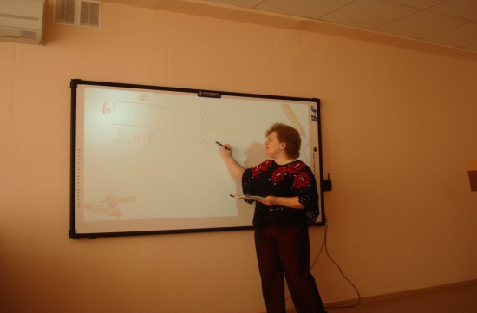
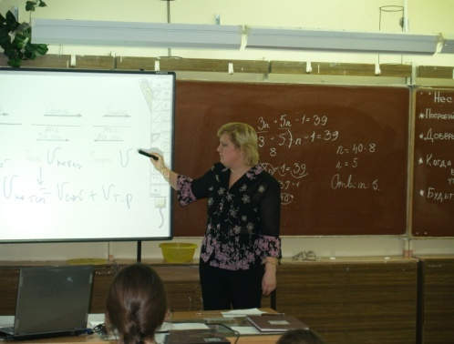
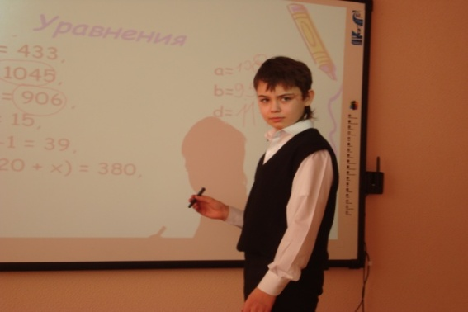
преимущества использования мультимедиа технологий на уроке:
качественные
количественные

Slide 5
Что дает использование ИКТ?
1. Интенсификация урока
2. Повышение интереса и мотивации
3. Индивидуализация обучения
4. Эффективность подачи материала
5. Неограниченные ресурсы

Slide 6
По данным исследований, в памяти человека остается 25% (1/4 часть ) услышанного материала,
33% , (1/3 часть) увиденного,
50% увиденного и услышанного,
75%( 3/4 ) материала, если ученик привлечен в активные действия в процессе обучения. Компьютер позволяет создать условия для повышения процесса обучения.

Slide 7
Обостряется восприятие
Различные каналы восприятия
Текст
Видео
Звук
Ученик
анимация
графика

Slide 8
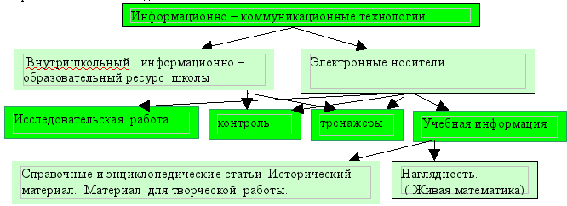
Использование информационных технологий необходимо рассматривать в неразрывном единстве всех составляющих образовательного процесса:

Slide 9
Способы использования мультимедийных средств:
Иллюстративный (традиционный).
Схематичный (шаталовский).
Интерактивный. (Наиболее сложный).

Slide 10
Использование на уроках мультимедиа реализует такие принципы:
Принцип наглядности
Принцип природосообразности.
Принцип прочности
Принцип научности
Принцип системности
Принцип последовательности
Принцип доступности

Slide 11
Принцип наглядности. Позволяет использовать на любом уроке иллюстративный материал, аудиоматериал, ресурсы редких иллюстраций. Наглядность материала повышает его усвоение учениками, т.к. задействованы все каналы восприятия учащихся - зрительный, механический, слуховой и эмоциональный.

Slide 12
Принцип природосообразности. Использование материалов Интернет вызывает интерес учащихся старших классов. Использование мультимедийных презентаций целесообразно на любом этапе изучения темы и на любом этапе урока. Подача учебного материала в виде мультимедийной презентации сокращает время обучения, высвобождает ресурсы здоровья детей.

Slide 13
Принцип прочности. Использование уроков-презентаций технически позволяет неоднократно возвращаться к изученному или изучаемому материалу. Использование обучающих программ позволяет на одном уроке вызывать материал предыдущих уроков.

Slide 14
Принцип научности: Преобразование этого принципа при мультимедиа обучении получает более фундаментальную основу.

Slide 15
Принцип доступности: данная технология интегрируется с технологией дифференцированного обучения и позволяет одновременно на уроке выводить на монитор или экран разноуровневые задания, контрольно-тестовые задания, задания повышенной сложности

Slide 16
ПРИНЦИП СИСТЕМНОСТИ
использование уроков- презентаций позволяет разработать систему уроков по одной теме, а также вывод на экран элементов предыдущих уроков.

Slide 17
Принцип последовательности: как и на традиционных уроках, учебный материал запоминается, но в большем обьеме и более прочно.

Slide 18
Методика использования мультимедиа технологий предполагает:
совершенствование системы управления обучением на различных этапах урока;
усиление мотивации учения;
улучшение качества обучения и воспитания, что повысит информационную культуру учащихся;
повышение уровня подготовки учащихся в области современных информационных технологий;
демонстрацию возможностей компьютера, не только как средства для игры

Slide 19
Опыт использования мультимедийных технологий показывает:
резко повышается интерес учащихся к работе и их активность; *развивается алгоритмический стиль мышления;
формируется умение принимать оптимальные решения, действовать вариативно; учитель освобождается от массы рутинной работы;
предоставляется возможность творческой деятельности на основании полученных результатов.

Slide 20
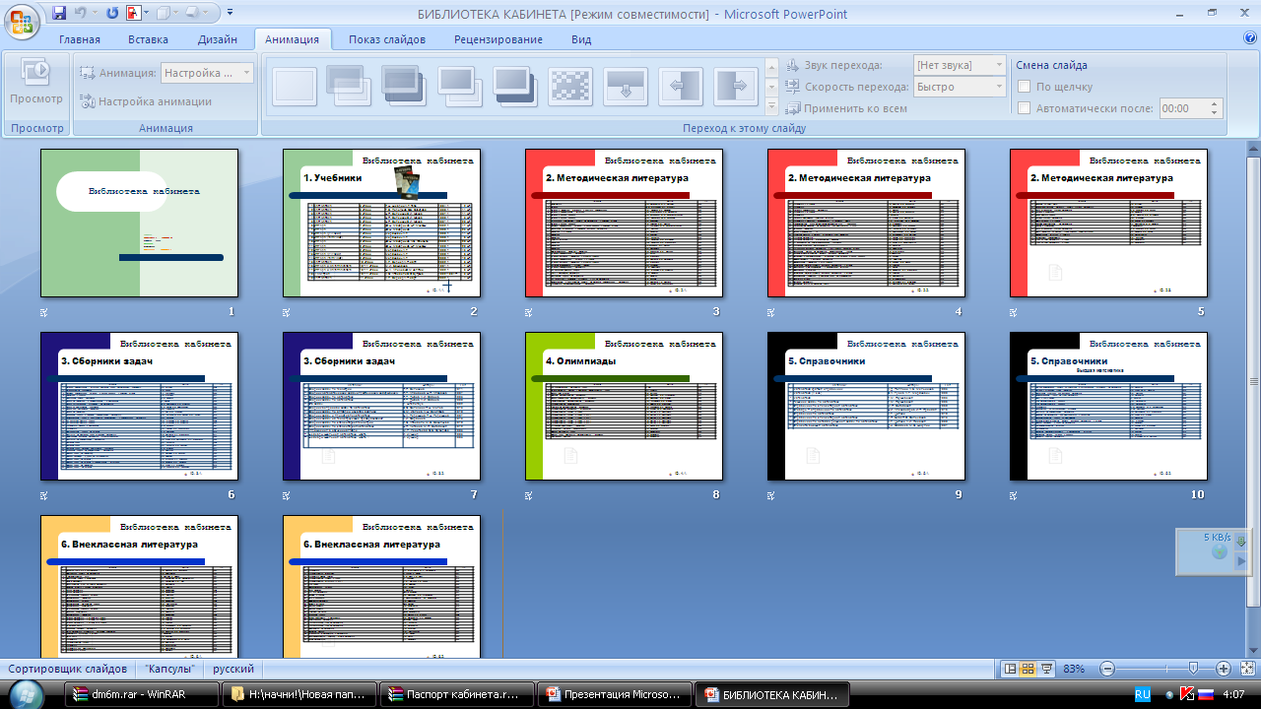
Мультимедийные уроки помогают решить следующие дидактические задачи:
усвоить базовые знания по предмету;
систематизировать усвоенные знания;
сформировать навыки самоконтроля;
сформировать мотивацию к учению в целом и к информатике в частности;
оказать учебно-методическую помощь учащимся в самостоятельной работе над учебным материалом.

Slide 21
основные цели проведения презентации:
освоение нового материала,
закрепление изученного материала,
контроль знаний.

Slide 22
Формы и место использования презентации (эффективные приемы применения презентаций):
При изучении нового материала.
При проведении устных упражнений.
При проверке фронтальных самостоятельных работ. Обеспечивает наряду с устным визуальный контроль результатов.
При проверке домашних работ. Методика аналогична методике, применяемой для самостоятельных работ.
При решении задач обучающего характера.

Slide 23
Презентация должна соответствать триединой дидактической цели урока:
Образовательный аспект: восприятие учащимися учебного материала, осмысливание связей и отношений в объектах изучения.
Развивающий аспект: развитие познавательного интереса у учащихся, умения обобщать, анализировать, сравнивать. Способствование формированию ключевых компетенций, а также активизация творческой деятельности учащихся.
Воспитательный аспект:
воспитание научного мировоззрения;
воспитание умения четко организовать самостоятельную и групповую работу;
воспитание чувства товарищества, взаимопомощи.

Slide 24
При создании слайдов необходимо учесть ряд основных требований:
Минимальное количество слов-лаконичность
четкий крупный шрифт (24-36)
Заливка фона, букв, линий «неядовитого» цвета
иллюстрационные материалы максимального размера, равномерны
Три цвета!

Slide 25
Для обеспечения эффективности учебного процесса необходимо:
избегать монотонности, учитывать смену деятельности учащихся по ее уровням: узнавание, воспроизведение, применение;
ориентироваться на развитие мыслительных (умственных) способностей ребенка, т.е. развитие наблюдательности, ассоциативности, сравнения, аналогии, выделения главного, обобщения, воображения и т.п.
дать возможность успешно работать на уроке с применением компьютерных технологий и сильным, и средним, и слабым учащимся;
учитывать фактор памяти ребенка (оперативной, кратковременной и долговременной). Ограниченно следует контролировать то, что введено только на уровне оперативной и кратковременной памяти.

Slide 26
Применение информационных технологий на уроках и во внеурочной деятельности расширяет возможности творчества как учителя, так и учеников, повышает интерес к предмету, стимулирует освоение учениками довольно серьезных тем по математике, что, в итоге, ведет к интенсификации процесса обучения.
СПАСИБО ЗА ВНИМАНИЕ!

